Slide 1

BDM
Consultant
KICK OFF MEETING
Penerapan ISO 9001:2015
PT. Chitose Internasional Tbk
Tanggal: 01 November 2017

Slide 2

AGENDA
Pembukaan
Perkenalan
Tujuan Migrasi Standar ISO 9001 versi 2008 ke Versi 2015
Poin Utama Perubahan
Hambatan Dalam Menerapkan ISO 9001
Porsi Tugas & Tanggung Jawab
Konfirmasi Ghant Chart
Tujuan Penerapan ISO 9001

Slide 3

Lebih dari 120 Juta Sertifikat diterbitkan diseluruh dunia dengan berbagai tujuan, seperti:
Tujuan Menerapkan ISO 9001
Mutu Produk / Jasa
Perbaikan berkelanjutan
Kepuasan Pelanggan
Perbaikan nyata berdasarkan sistem dan proses yang kuat
Persyaratan Pelanggan untuk tender – Ijin untuk penjualan
Notes:
3

Slide 4
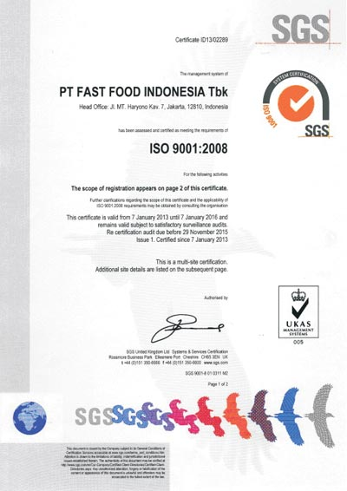
Pendekatan Konsultasi / Pembinaan
SAAT INI
People
SELANJUTNYA
Komitmen
Pengetahuan / Pemahaman
PT Chitose Internasional Tbk
cimahi, Jawa Barat
Kepedulian / Keterlibatan
Monitoring & Improvement
PT Chitose Internasional Tbk
cimahi, Jawa Barat
ISO 9001:2008
ISO 9001:2015
PENERAPAN & PENYESUAIAN
Peninjauan
Perubahan / Penambahan
Pengendalian
Penyimpanan
Documents
Notes:
4

Slide 5

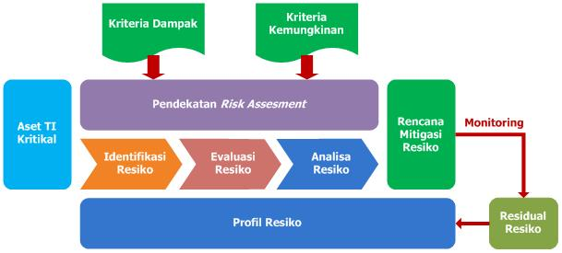
Riwayat ISO 9001
Major revision
2015
Minor revision
2008
Revisi keempat :
ISO 9001:2015
Major revision
2000
Revisi ketiga :
ISO 9001:2008
Minor revision
1994
Revisi kedua :
ISO 9001:2000
1987
Revisi pertama
ISO 9001:1994;
ISO 9002:1994;
ISO 9003:1994
Publikasi awal
ISO 9001:1987

Slide 6

Risk Based Thinking
Apa yang dimaksud dengan pemikiran berdasar kepada resiko ?
Pemikiran yang berdasar kepada resiko adalah sesuatu yang kita lakukan secara automatically dan sering tanpa menyadari.
Konsep resiko selalu implisit didalam ISO 9001 – revisi akan membuat lebih explicit dan membangun.
Pemikiran yang berdasar resiko sudah menjadi bagian pendekatan proses
Pemikiran yang berdasar resiko membuat tindakan pencegahan adalah bagian dari rutinitas.
Resiko seringkali diidentifikasi sebagai pandangan yang negatif namun pada dasar pemikiran dapat membantu mengidentifikasikan peluang. Hal ini dapat dijadikan sebagai peluang.

Slide 7

Risk Based Thinking
Annex SL – Saat kini, setiap standard ISO harus dapat membuktikan....
1. MARKET RELEVANCE/hubungan market
  Memenuhi kebutuhan seluruh pengguna
2. COMPATIBILITY / Kecocokan
  Mempunyai kecocokan dengan standar lainnya
3. TOPIC COVERAGE/cakupan topik
  cakupan untuk seluruh perusahaan
4. FLEXIBILITY/flesibilitas
  Inovasi untuk menjadi kompetitif
5. FREE TRADE/pasar bebas
  Siap menghadapi pasar bebas
6. APPLICABILITY/dapat digunakan
  menjadikan perusahaan membuktikan kesesuaian
7. EXCLUSIONS/pengecualian
  Apakah posisi kompetitor dapat dikecualikan?
8. EASE OF USE/mudah digunakan
  Mudah dalam menerapkan persyaratan standar
Notes:
7

Slide 8
Poin Utama Perubahan
Stakeholder Expectation
External & Internal Issues
RISK & OPPORTUNITY
Intended Result
Proses - Proses
Penekanan proses dengan penambahan Risiko dan Peluang
Identifikasi Harapan Stakeholder
Penetapan ISU Eksternal dan Internal
Penetapan Risiko dan Peluang
5.2
Review with Client

Slide 9




Poin Utama Perubahan
Koordinasi Penerapan ISO 9001
Versi: ISO 9001:2008
5.2
Review with Client

Slide 10


Poin Utama Perubahan
Koordinasi Penerapan ISO 9001
Versi: ISO 9001:2015
5.2
Review with Client

Slide 11
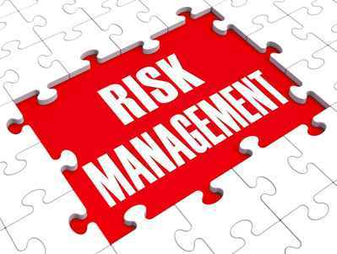
Hambatan Menerapkan ISO 9001 ?
Kurangnya Komitmen dari Seluruh Tingkatan
Sumber daya tidak memadai
Kurangnya pengetahuan
Kurangnya pengawasan, pengukuran, pemantauan dan evaluasi
Tidak mau terlibat dan berpartisipasi (sibuk, tidak ada motivasi, beban kerja yang tinggi, bukan urusan saya, tidak ada keuntungan bagi saya, pekerjaan tambahan, untuk apa) dll

Slide 12

Kerja Sama vs Sama Kerja

Slide 13

Persepsi Kerja Sama (Teamwork Perception)

Slide 14

Persepsi Kerja Sama (Teamwork Perception)

Slide 15

Program Konsultasi

Slide 16


Metode Konsultasi / Pembinaan
Metode yang digunakan selama proses konsultasi adalah dengan menggunakan sistem pendekatan komunikasi dua arah (diskusi), monitoring, penindaklanjutan dan pencatatan.

Slide 17
Consultation Process Flow
ISO 9001:2015
Kick of Meeting
Site Visit & gap analysis
Training
Developing/revise of Documents
System implementation
Pre Assessment (optional)
Certification Process
Build of commitment
Confirmation of conslt schedule
Process mapping
Current condition mapping
QMS-2015 Introduction
Documentation review
Internal Audit
Discussion with relevant dept
Document establisment at all of relevant dept
Risk identification
Process Monitoring againts to standards
Corrective Action
Verification of risk
Pre Audit (Documentation, risk & Impelementation)
By Cslt or CB
Certification Audit
TM, QMS Team, DH, Cslt
QMS Team, Cslt
QMS Team, DH, Cslt
QMS Team, DH, Cslt
QMS Team, DH, Cslt
TM, Cslt
CB
Minutes of Meeting
Monitoring of action taken
Process Map
Gap Analysis report
Training records/certificates
Issuing of documents
Verification of documents
Identification of risk
Monitoring report
Internal Audit report
MoM Management Review
PA Report
Certificate of QMS
md
md
md
md
md
md
md ((by CB)

Slide 18
Jadwal Konsultasi / Pembinaan
5.2
Review with Client

Slide 19

PORSI TANGGUNG JAWAB
PT AT
I
II
III
IV
CSLT
Phase I : Persiapan Program konsultasi
Phase II : Analisis Kesenjangan & Pelatihan
Phase III : Konsultasi & Penerapan
Phase IV : Monitoring

Slide 20
Tujuan Penerapan ISO 9001
?

Slide 21


